Slide 1
Національний університет біоресурсів і природокористування України
ННІ лісового і садово-паркового господарства
ННІ ЛІСОВОГО І САДОВО-ПАРКОВОГО ГОСПОДАРСТВА
http://nubip.edu.ua/

Slide 2
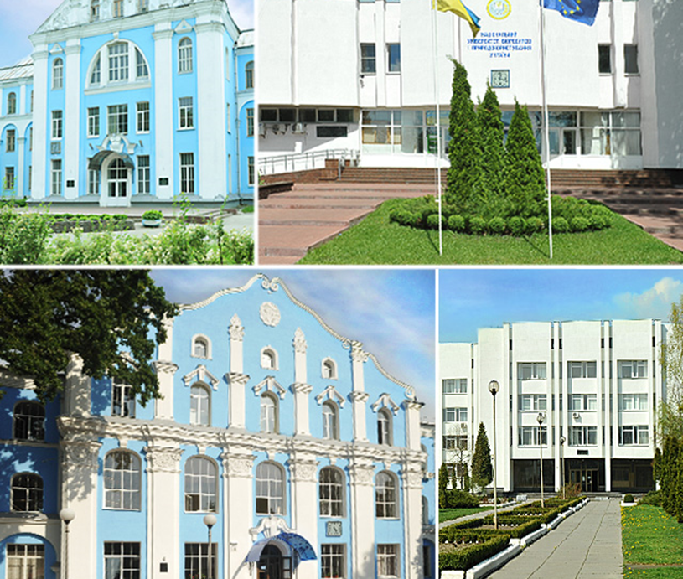
Керівництво та підрозділи

Slide 3
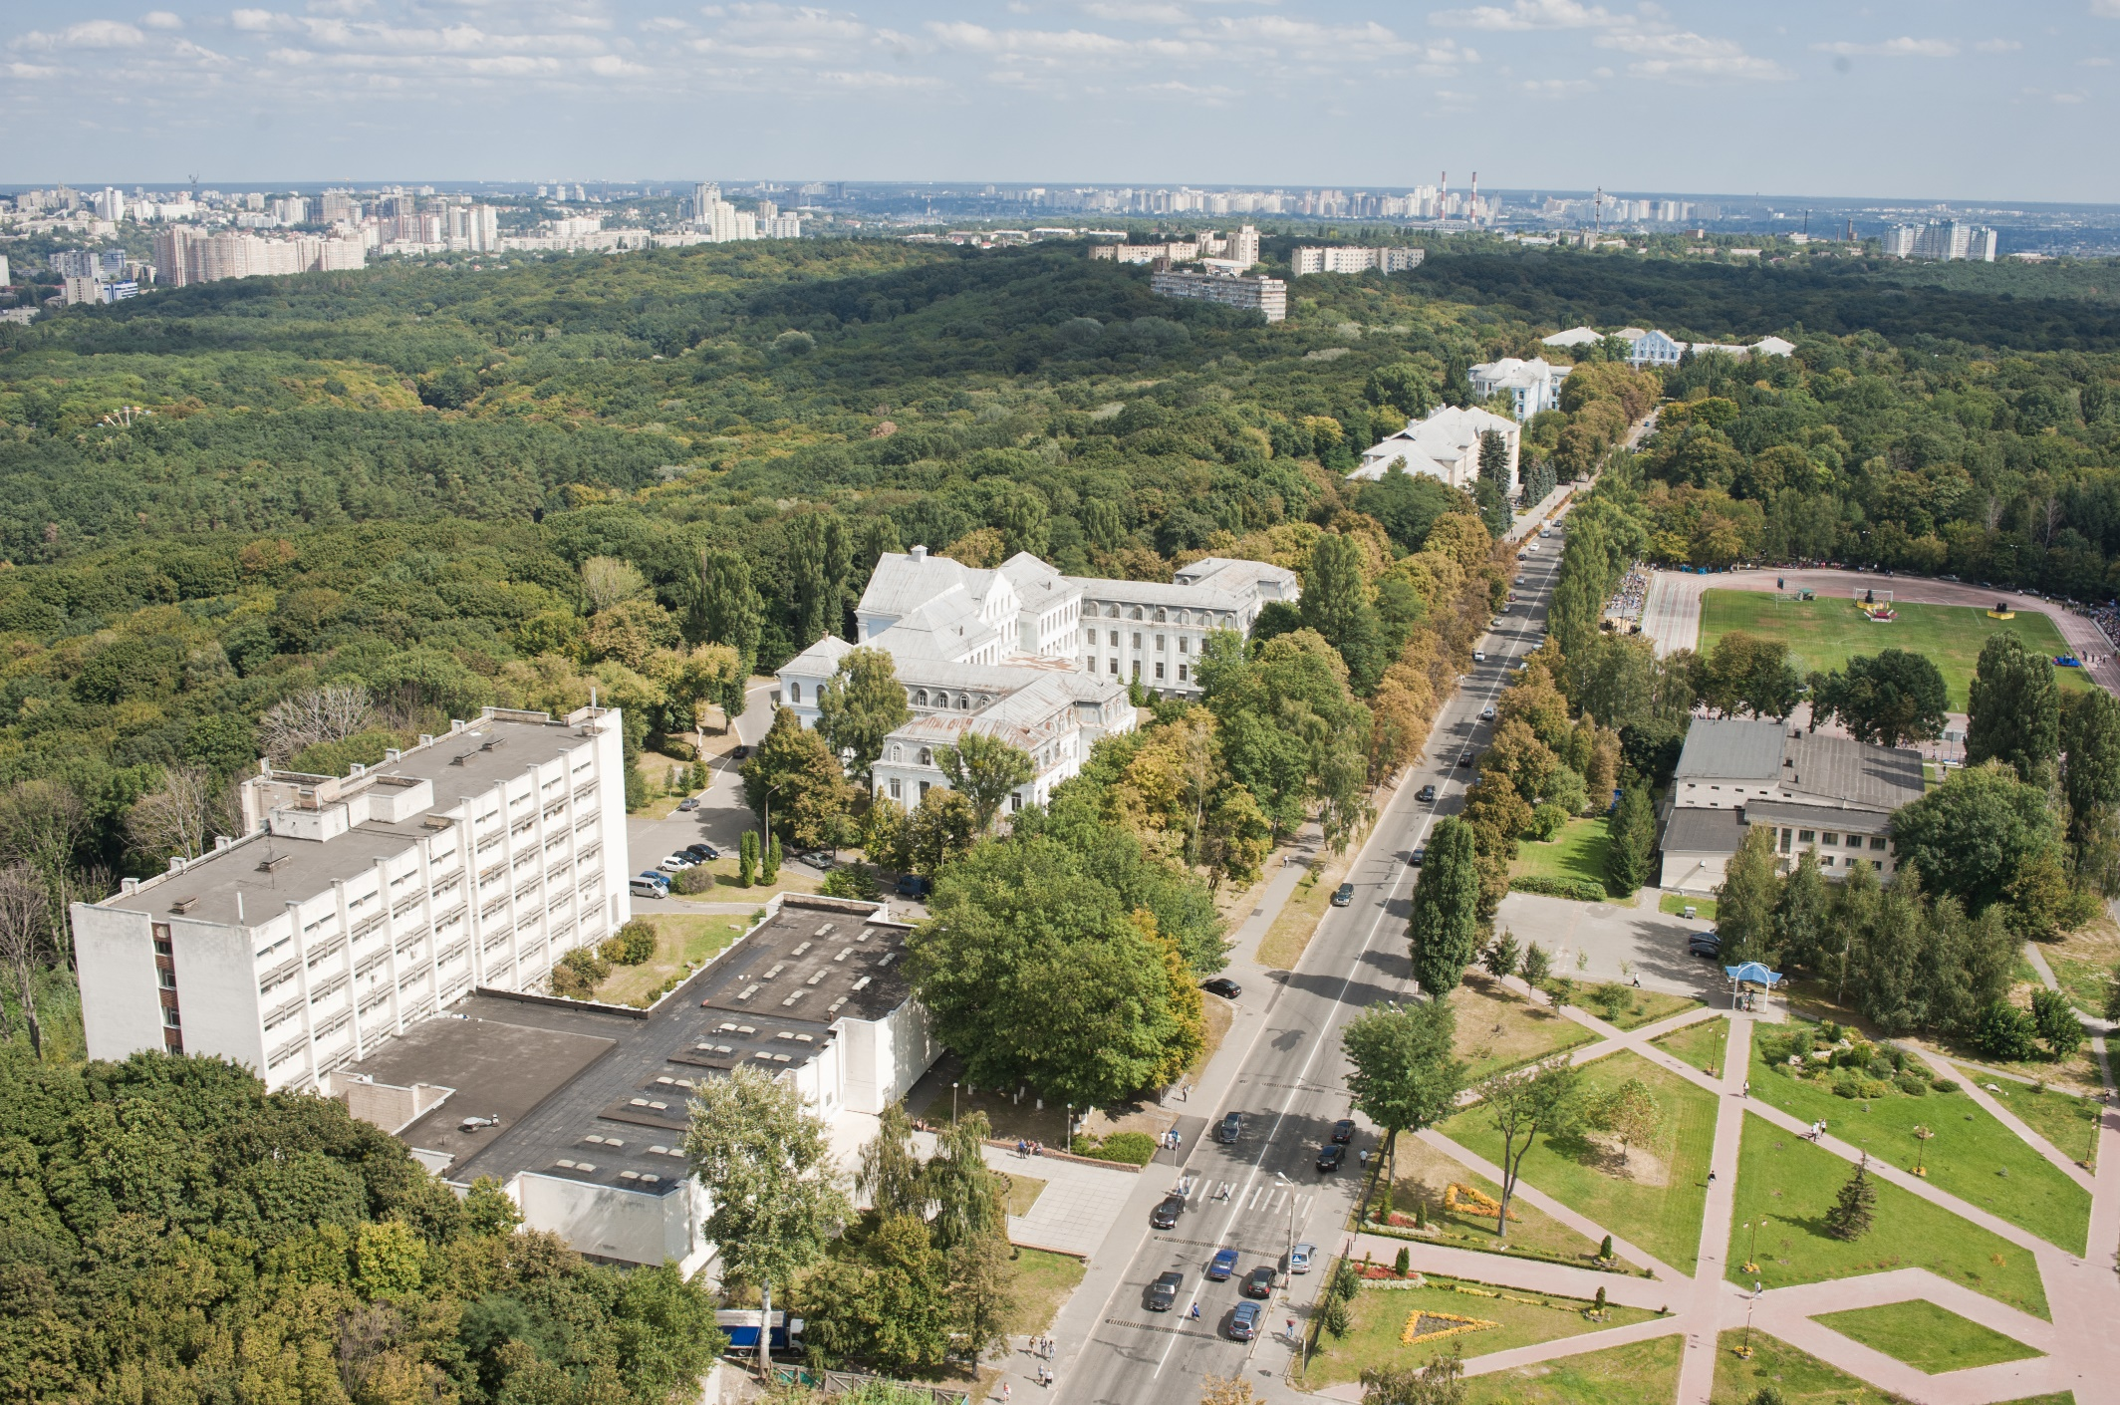
НАЦІОНАЛЬНИЙ УНІВЕРСИТЕТ БІОРЕСУРСІВ І ПРИРОДОКОРИСТУВАННЯ УКРАЇНИ

Slide 4
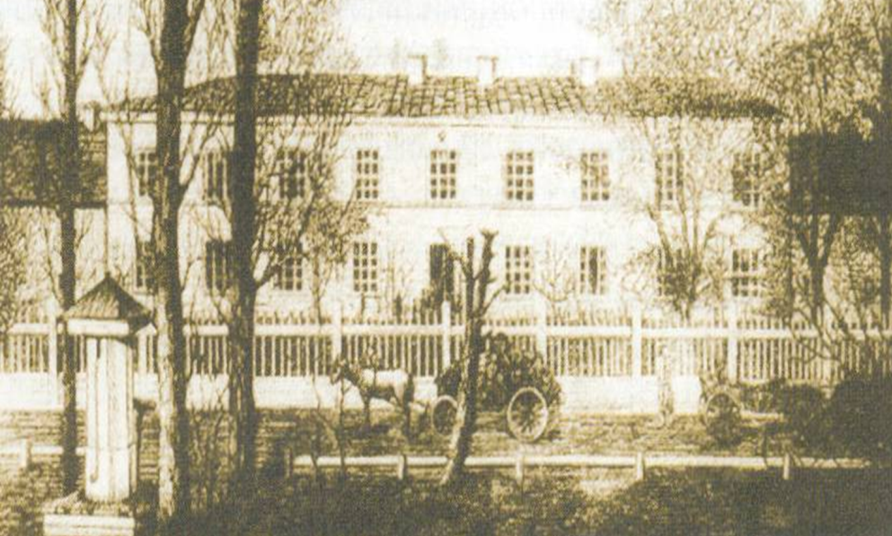
Сторінки історії
Маримонтський інститут сільського господарства і лісівництва (Польща, 1840 р.)
Навчальний корпус Політехнічного і землеробського інституту (м. Ново-Олександрія (нині м. Пулави), Польща, 1862 р.)

Slide 5
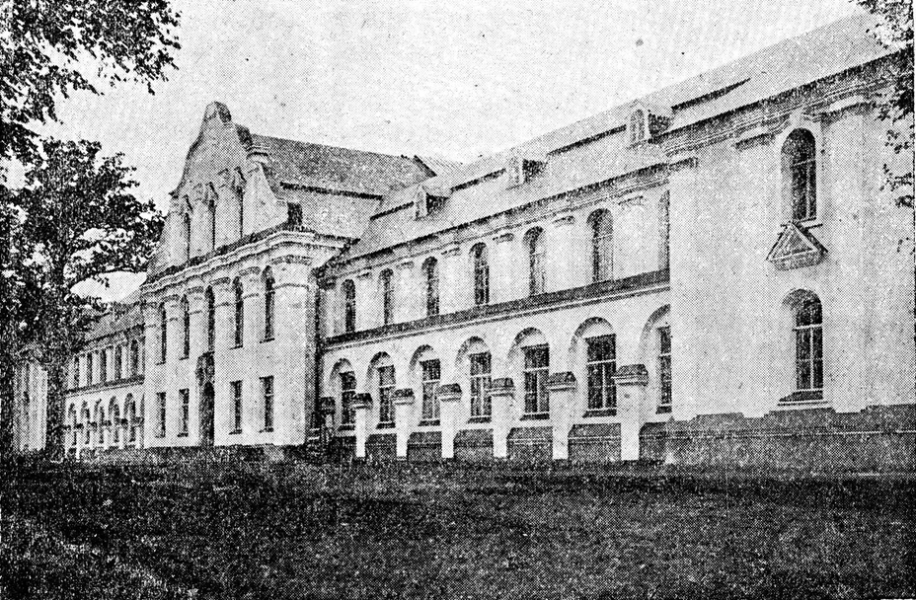
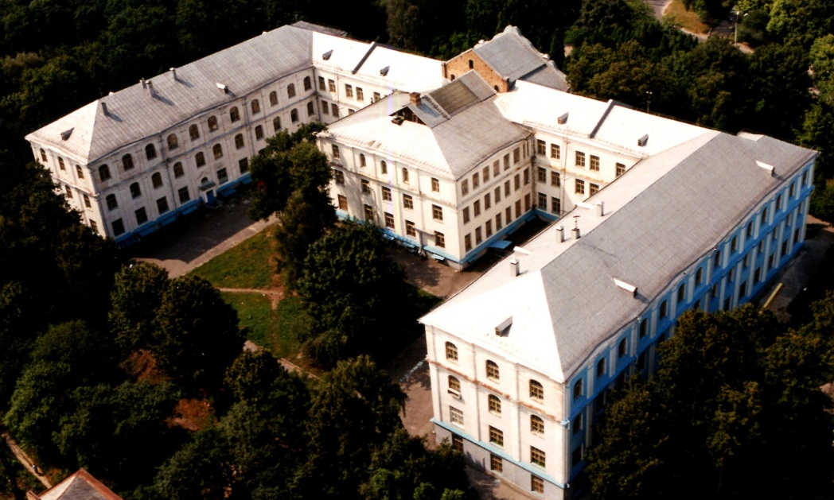
Сторінки історії
Навчальний корпус Українського лісотехнічного інституту
(м. Київ, 1928 р.)
Навчальний корпус № 1 Національного аграрного університету
(Лісогосподарський факультет)

Slide 6
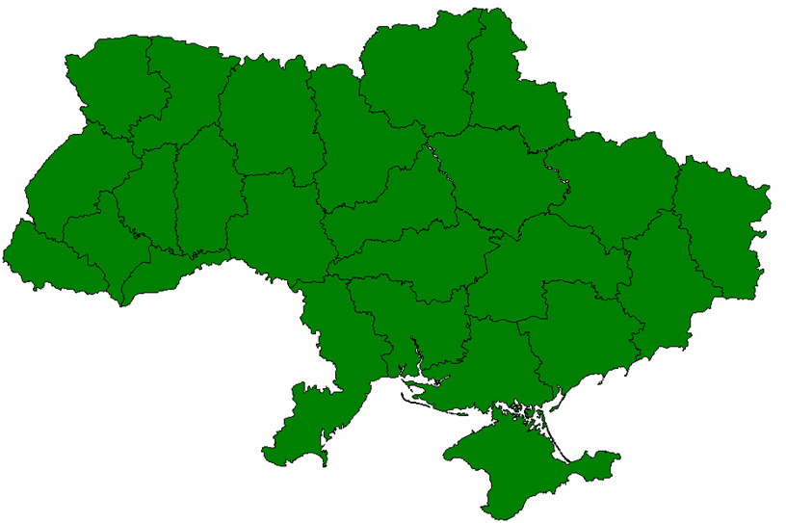
Географія інституту
Шацьк
Малин
Бобровиця
Київ
Бережани
Боярка
Лубни

Slide 7
Структура інституту
Науково-дослідний інститут лісівництва та декоративного садівництва наукова частина ВП НУБіП України “Боярська ЛДС” 3 науково-дослідних лабораторії
Кафедри
лісівництва відтворення лісів та лісових меліорацій таксації лісу та лісового менеджменту технологій та дизайну виробів з деревини ботаніки, дендрології та лісової селекції ландшафтної архітектури та фітодизайну
Ботанічний сад НУБіП України Офіс національного представництва Forest Stewardship Council (FSC) Регіональний Східноєвропейський офіс моніторингу пожеж (REEFMC) Дзвінківський навчально-науково-виробничий центр

Slide 8
Cпеціальності
ННІ лісового і садово-паркового господарства
лісове господарство садово-паркове господарство деревообробні та меблеві технології

Slide 10
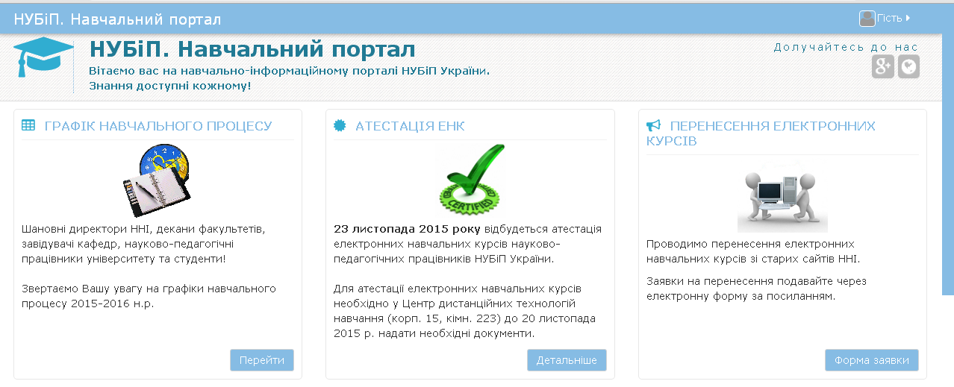
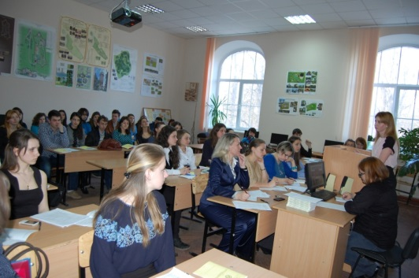
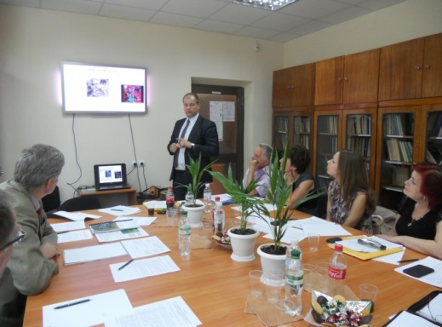
Освітній процес
Навчальний портал MOODLE
http://moodle.nauu.kiev.ua/ та http://elearn.nubip.edu.ua/

Slide 11
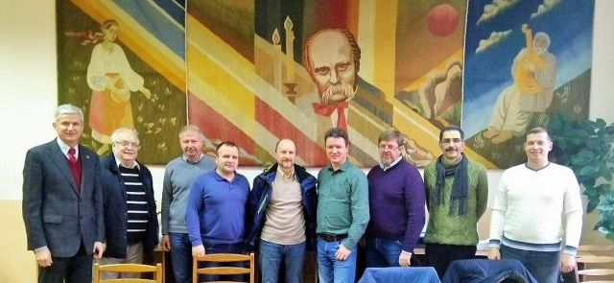
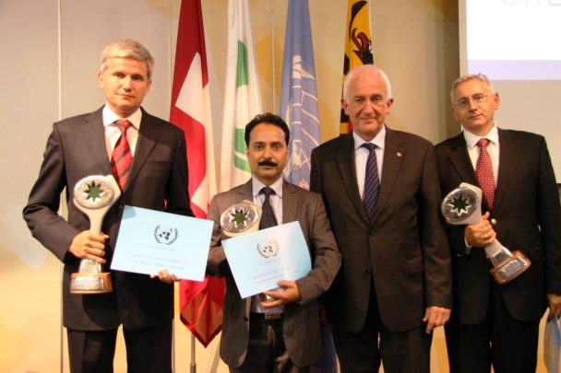
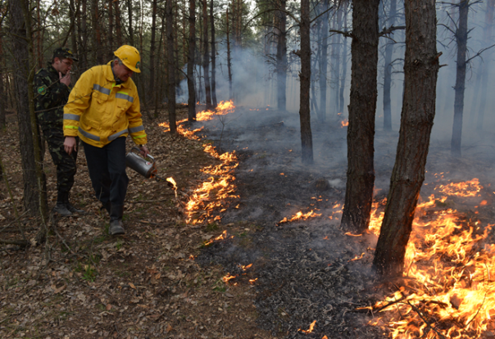
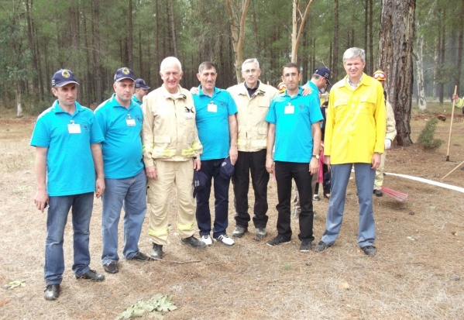
Науковці інституту –
учасники міжнародних проектів
Проект Глобального екологічного фонду щодо досліджень у Чорнобильському радіаційно-екологічному біосферному заповіднику (GEF Chornobyl project)
Співробітництво з питань охорони лісів від пожеж із Глобальним Центром моніторингу лісових пожеж, м.Фрайбург, Німеччина
Вручення нагороди ООН Green Star Awards

Slide 12
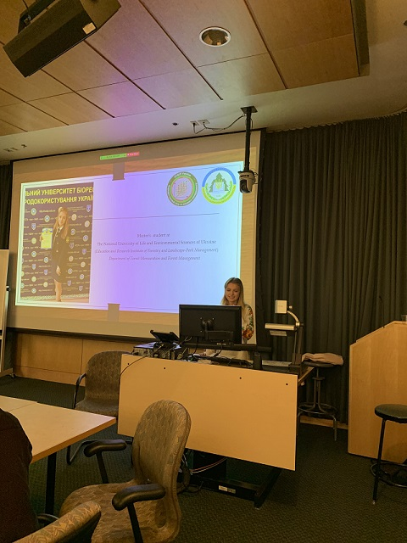
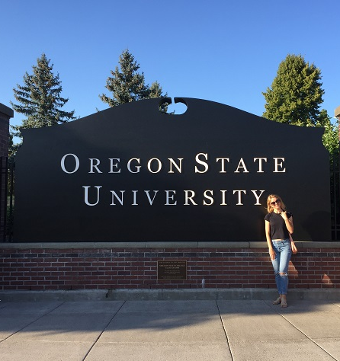
Студенти ННІ - учасники міжнародної програми стажування IFFP від Лісової служби та Національного лісового фонду США (National Forest Foundation)

Slide 13
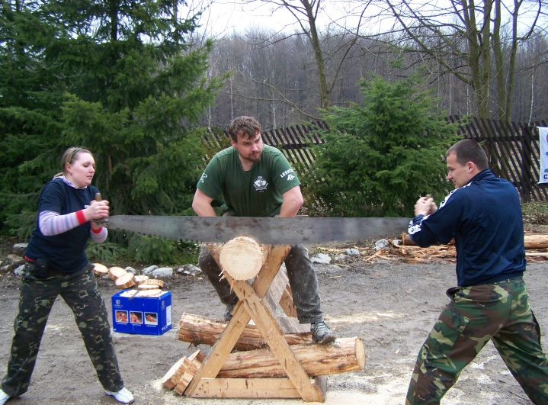
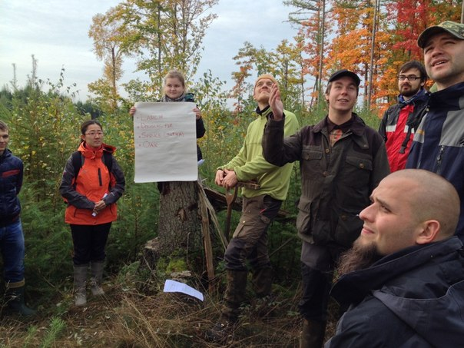
Студентські міжнародні зв'язки
Змагання з лісового багатоборства м. Брно (Чеська Республіка)
Міжнародна магістерська програма Evroforester (SLU, Sweden)

Slide 14
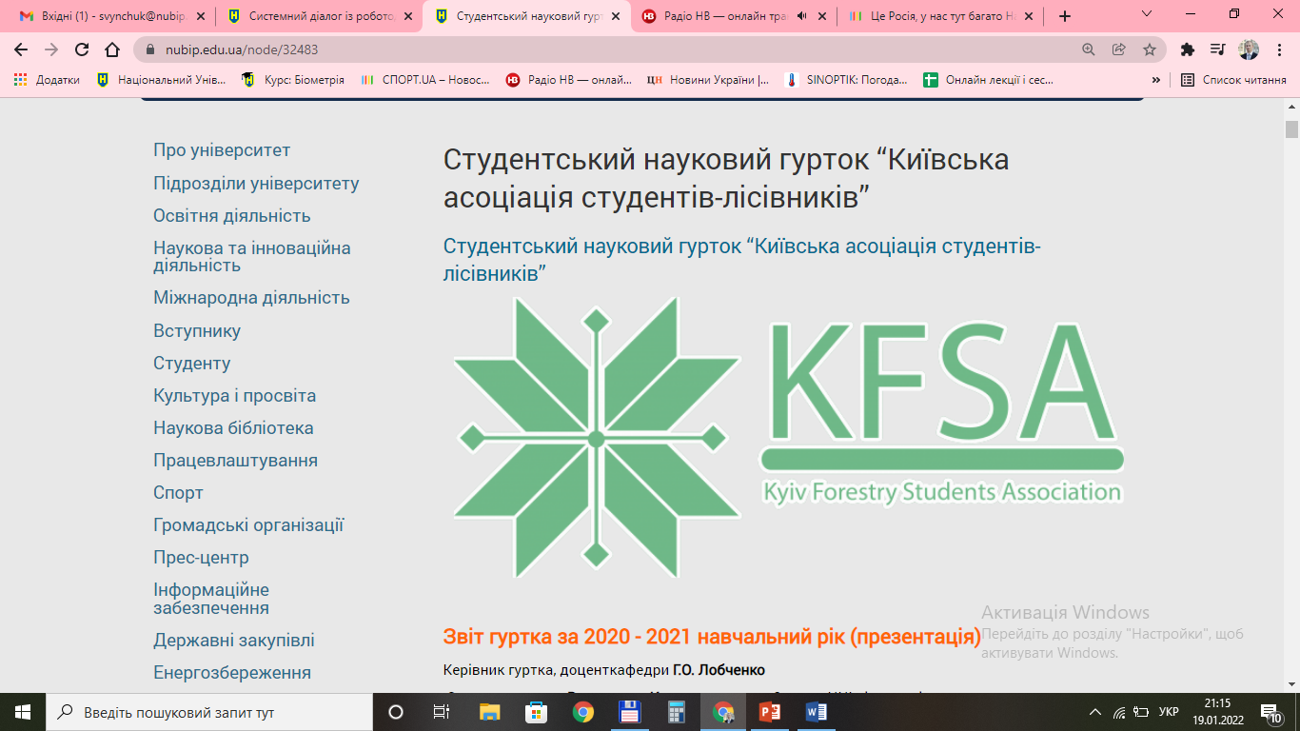
Студентські міжнародні зв'язки

Slide 15
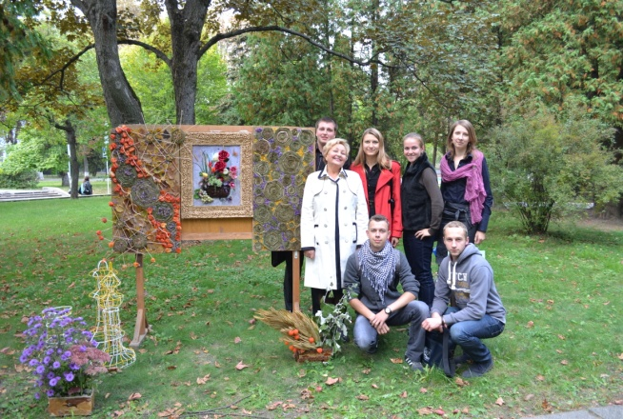
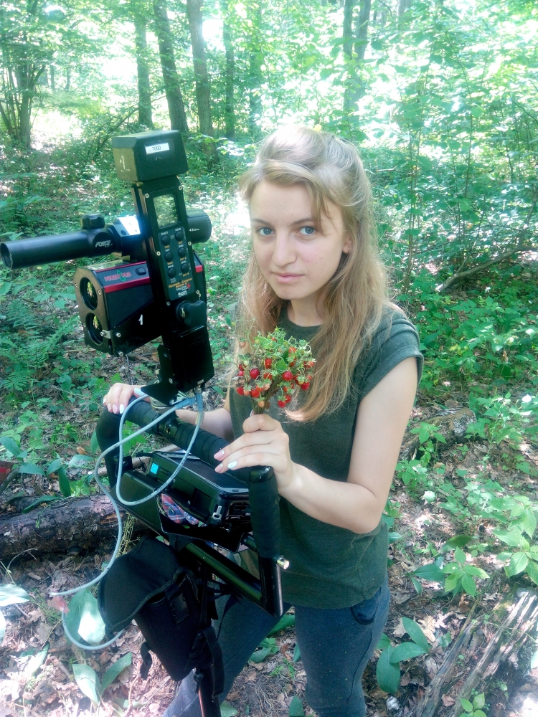
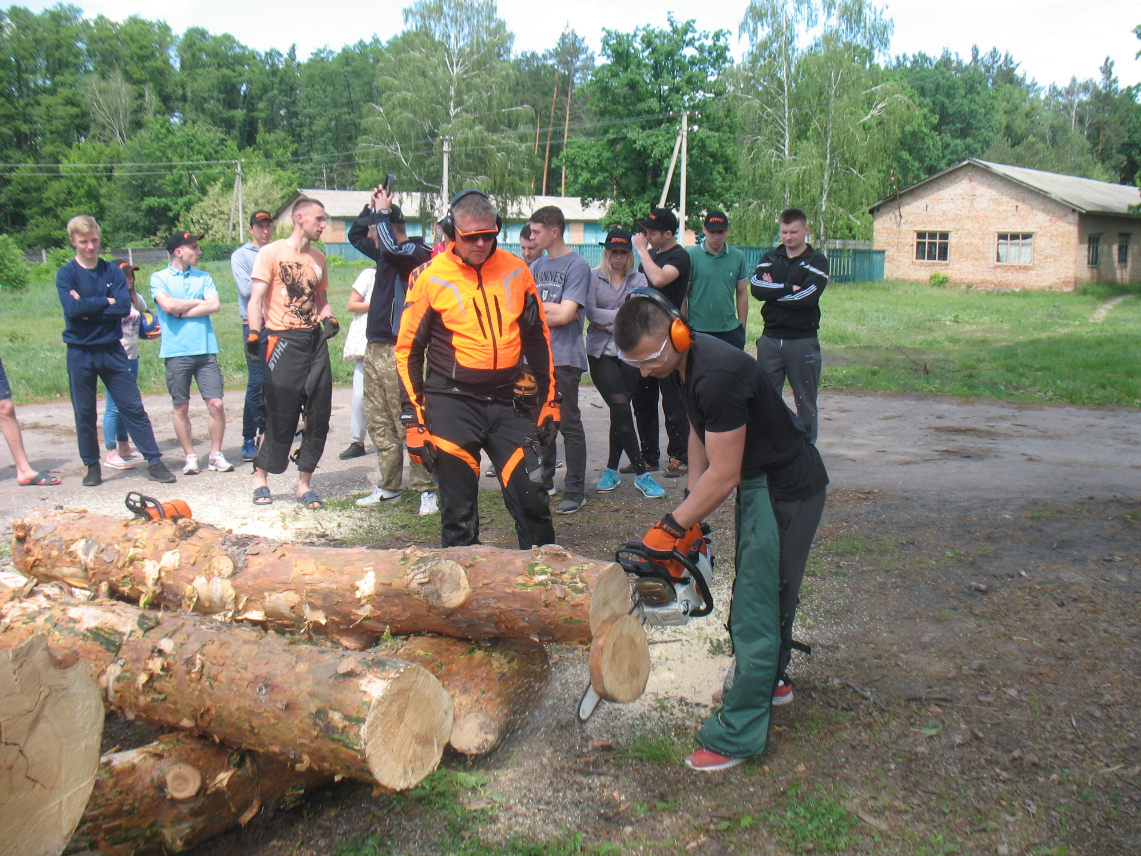
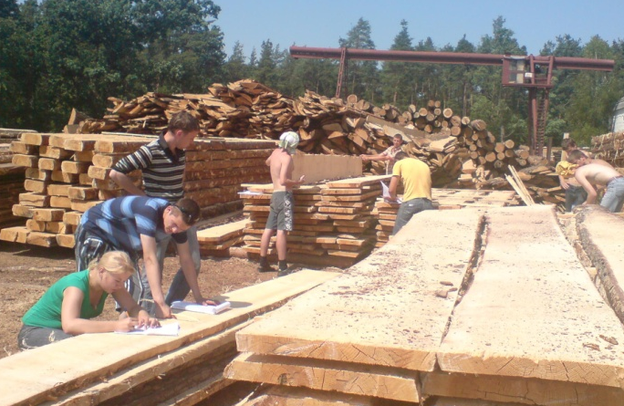
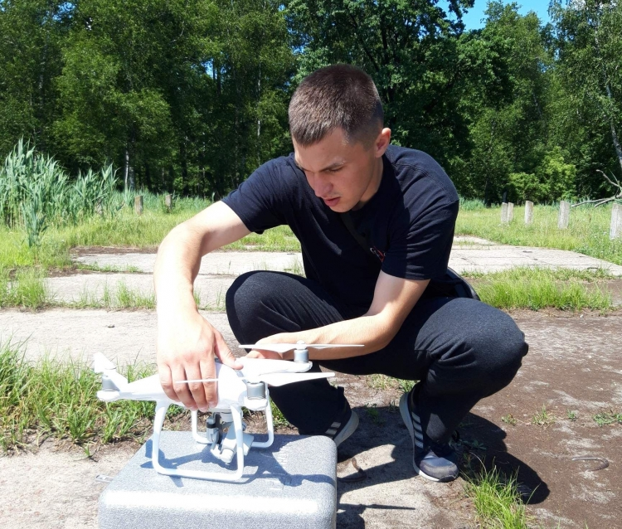
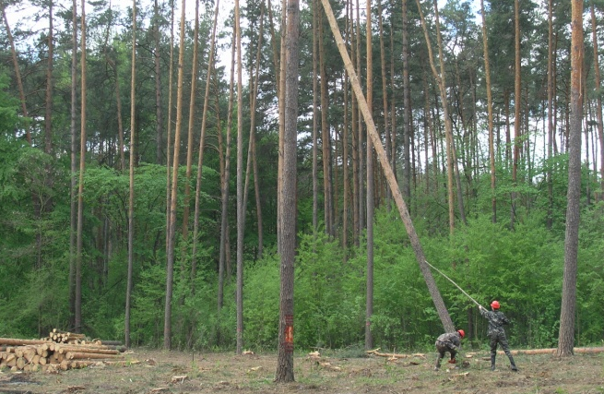
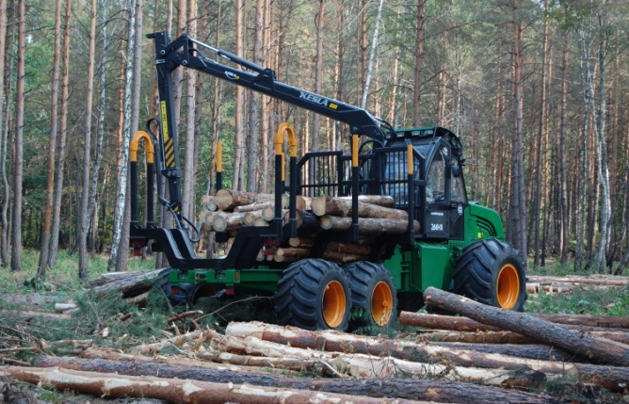
Навчальні практики студентів

Slide 16
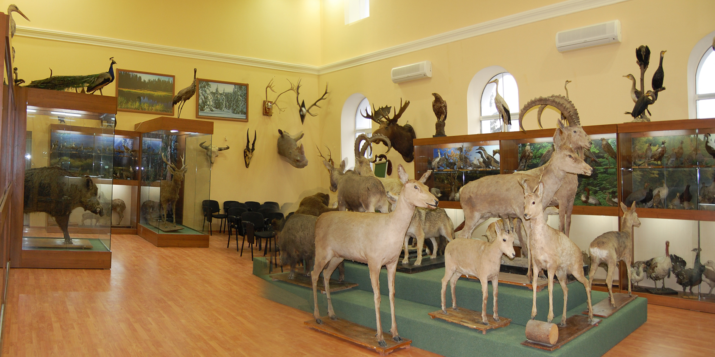
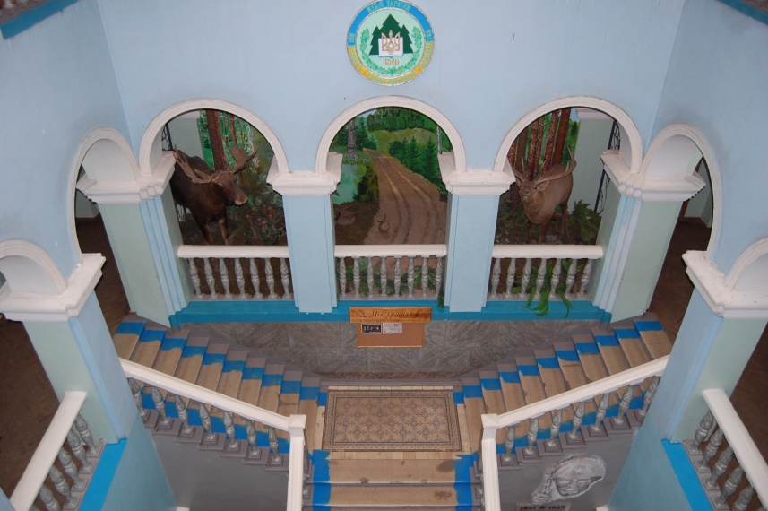
Музей лісових звірів і птахів

Slide 17
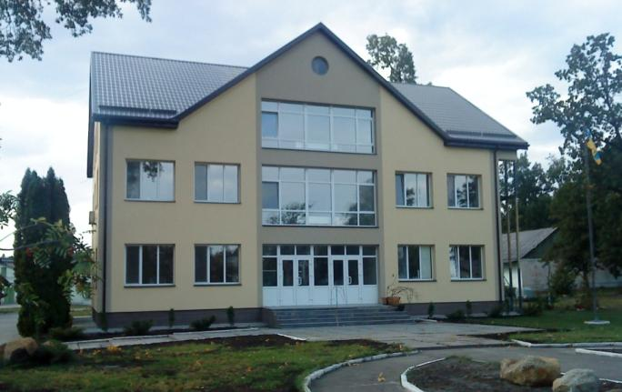
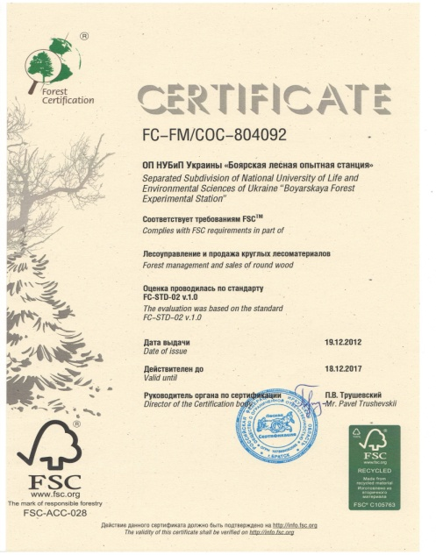
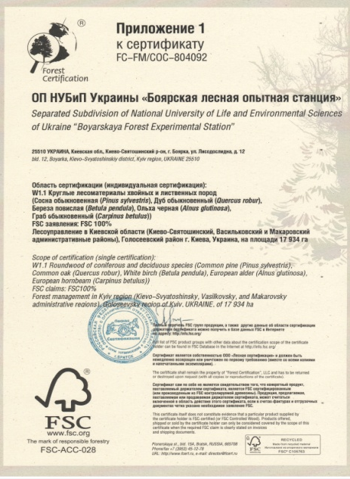
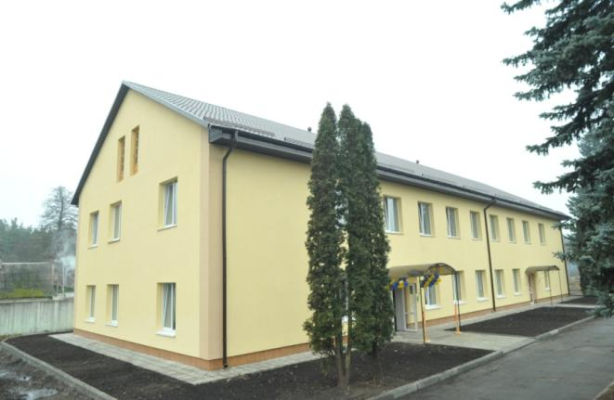
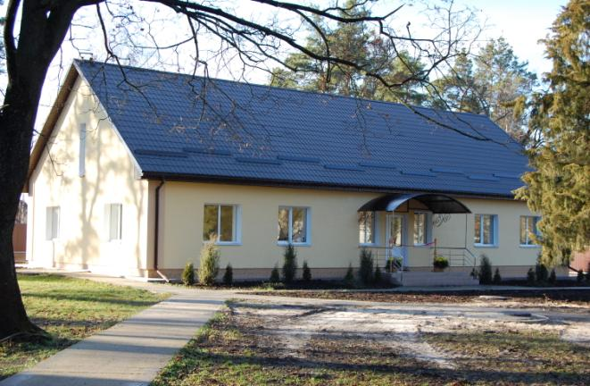
ВП НУБіП України “Боярська ЛДС”

Slide 18
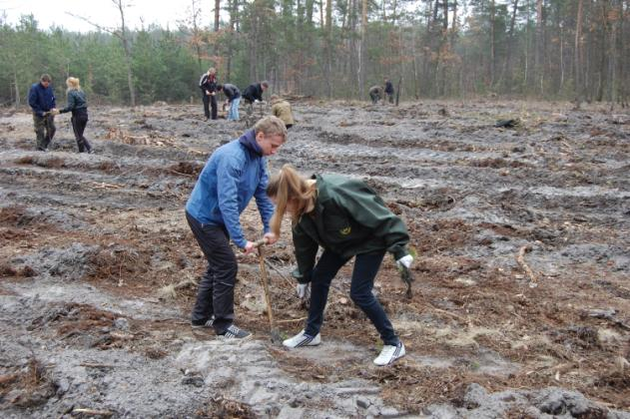
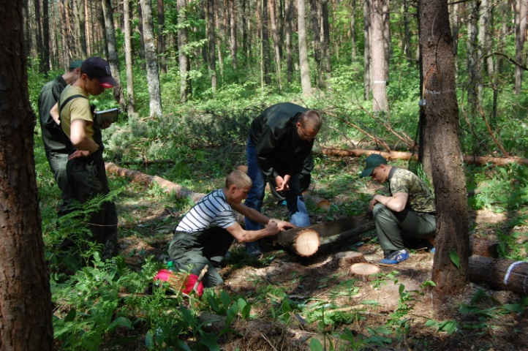
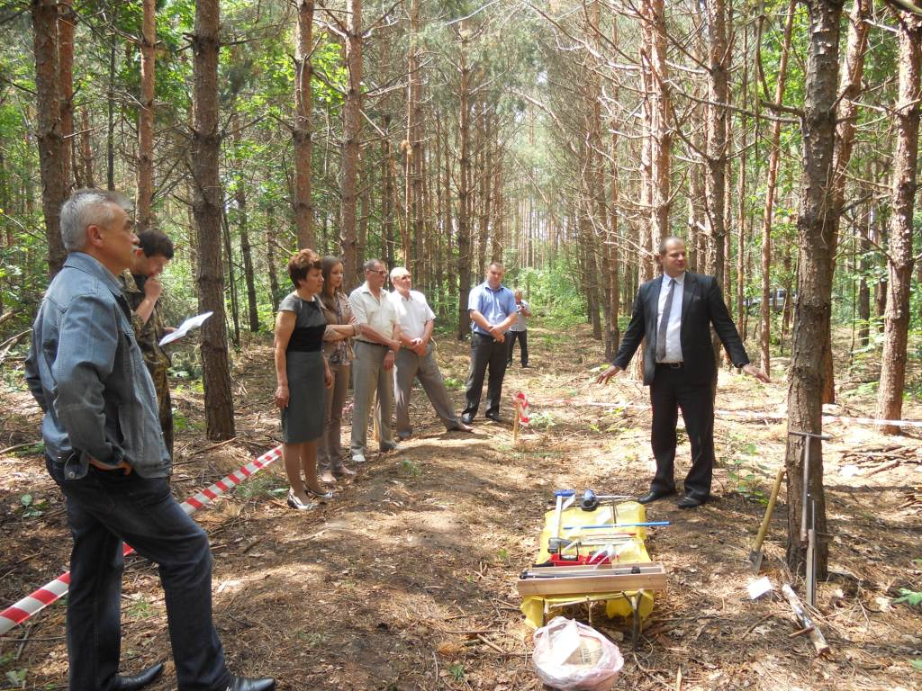
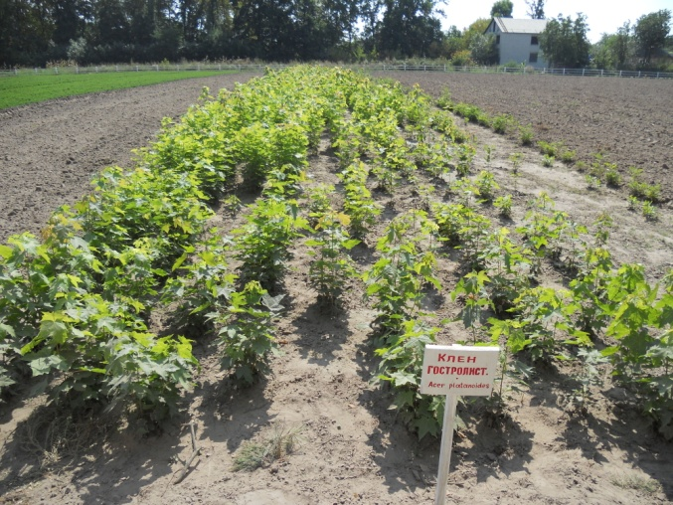
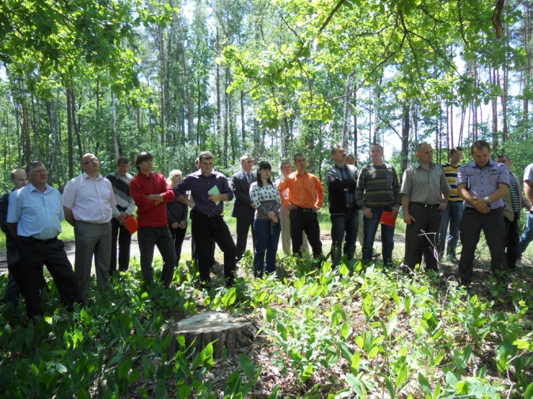
ВП НУБіП України “Боярська ЛДС”:
База наукових досліджень та практичного навчання студентів

Slide 19
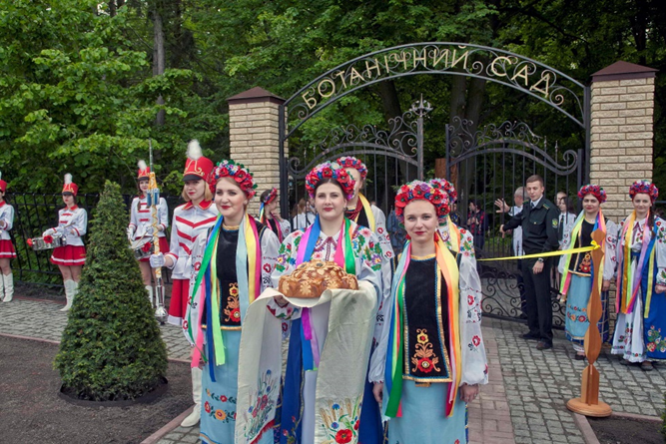
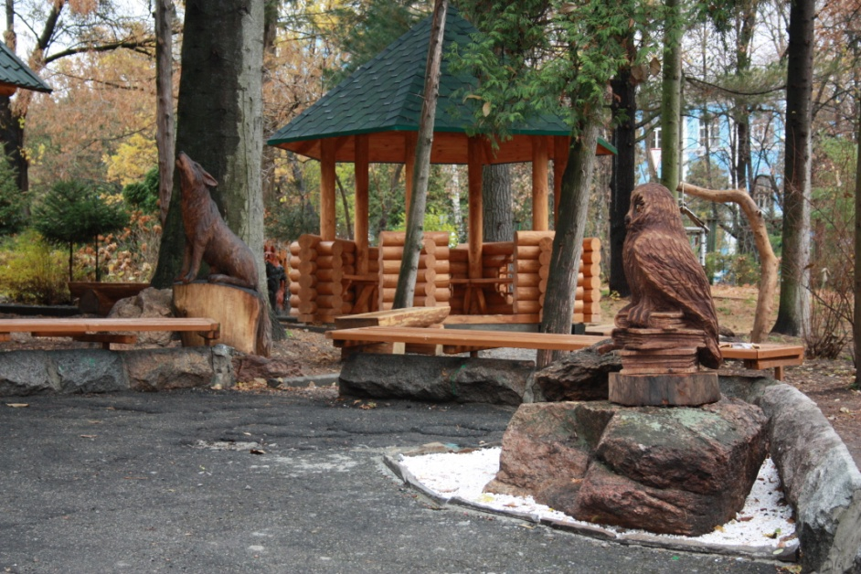
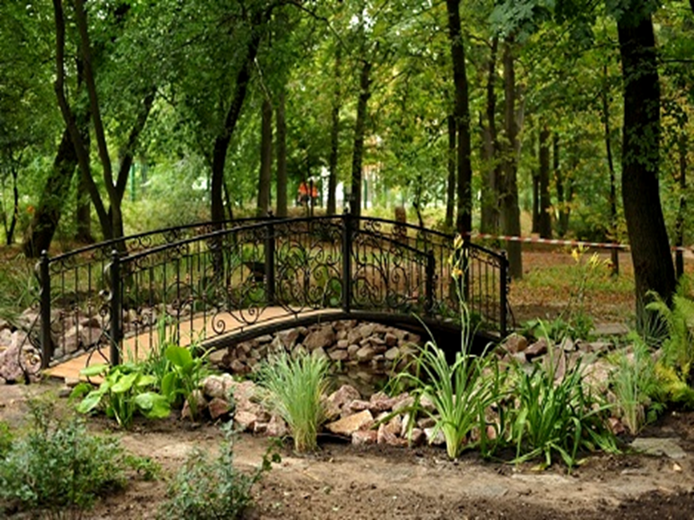
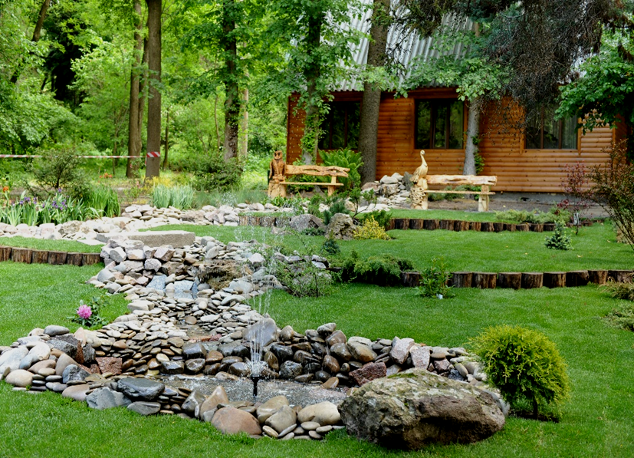
Ботанічний сад НУБіП України

Slide 20
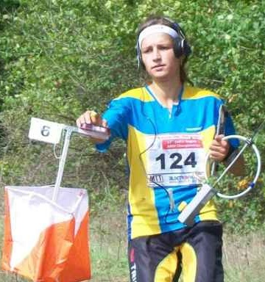
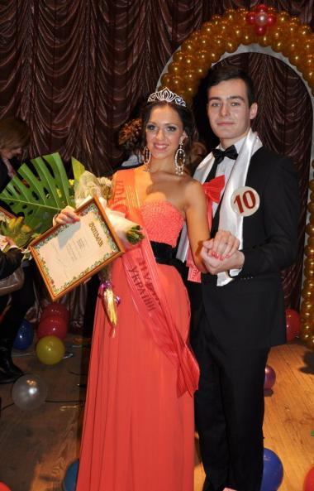
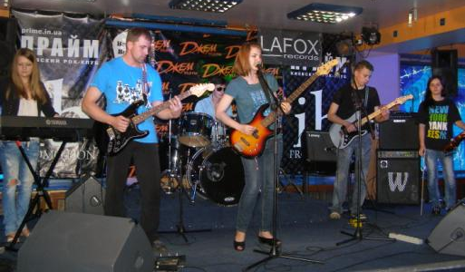
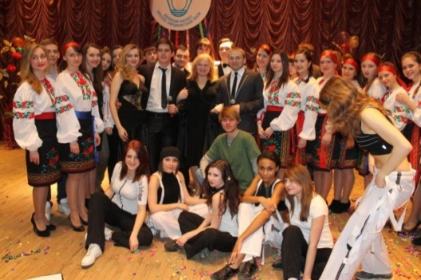
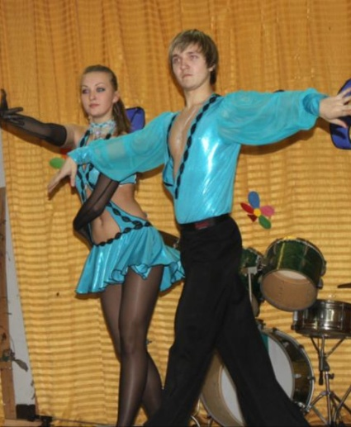
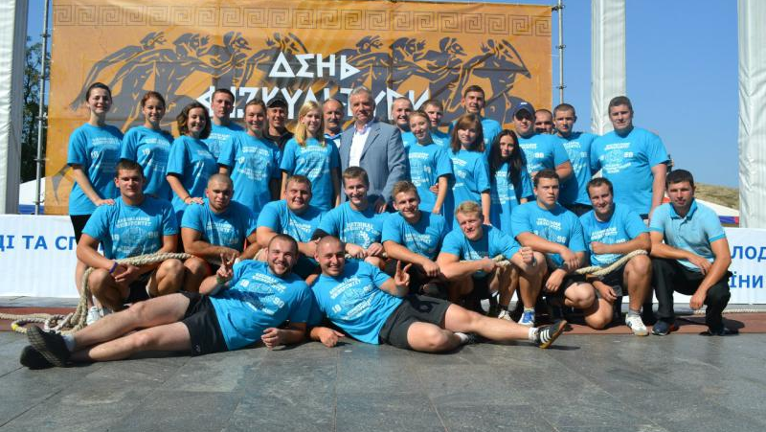
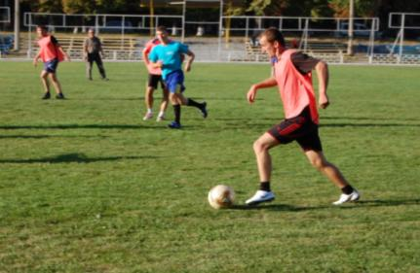
Культурно-виховна і спортивно-масова робота

Slide 21
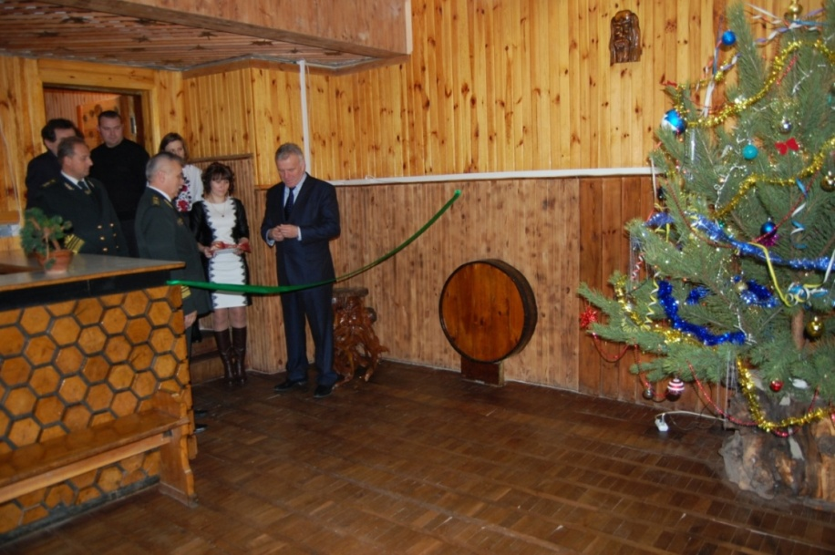
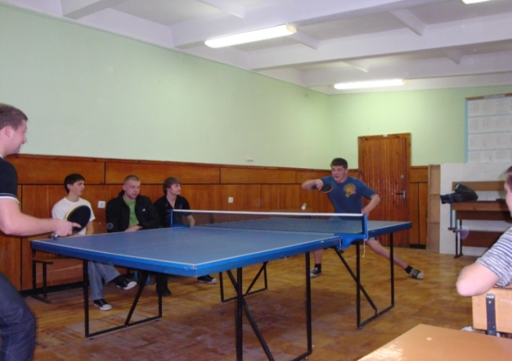
Студентське життя
Студентський клуб «Лісова казка» в студентському гуртожитку

Slide 22
При університеті функціонує
кафедра військової підготовки,
де студенти мають можливість отримати звання офіцерів запасу

Slide 23
Офіційний сайт НУБіП України
http://nubip.edu.ua/

Slide 24
Дякую за увагу!
ДЯКУЮ ЗА УВАГУ!

